Slide 1

UX
User Experience

Slide 2
Qué palabras se nos vienen a la cabeza cuando nos dicen UX?

Slide 3
Frase a analizar...
... “lo que el cliente percibe al usar o probar un producto, logrando encontrar una forma de ver estos productos de manera integral desde el punto de vista de un usuario que probablemente no le importa cómo se hacen esos productos, sólo el producto en sí mismo” Dan Saffer, director de Kicker Studios.

Slide 4
Consideraciones
Lógica de negocio
Roles
Relación de ida y vuelta.
Herramientas para entregas parciales.
Notes:
Logica de negocio:Para ello hay que conocer la lógica de negocio para la cual estamos trabajando.
Roles: Generalmente la esta informacion nos llega digerida, gracias a que existen diferentes roles, como analista de requerimientos, arquitectos y diseñadores.
Relación de ida y vuelta: Como frontenders existe una relación de ida y vuelta con el diseñador el cual usualmente nos brinda los requerimientos de diseño.
Herramientas: Existen herramientas que utilizan para mostrarnos lo que el cliente acepta. Adobe Illustrator es una de ellas. Con ella podemos empezar a crear la estructura de HTML como valores establecidos de estilos, como también la visualización en diferentes dispositivos.

Slide 5
Diseño
Los desarrolladores front-end son los encargados de traducir el diseño de las páginas en código para construir la interfaz de los sitios.

Slide 6
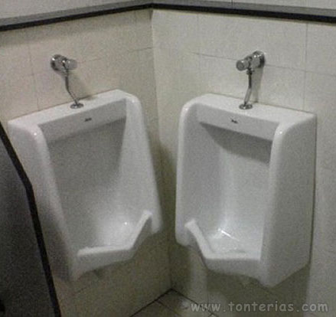
Malos Diseños

Slide 7

Malos Diseño

Slide 8
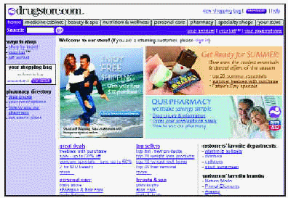
Malos Diseños

Slide 9
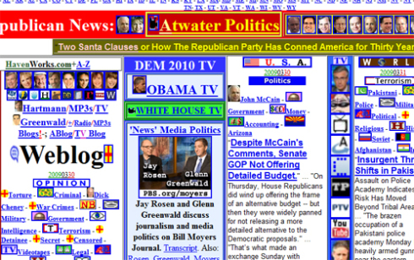
Malos Diseños

Slide 10
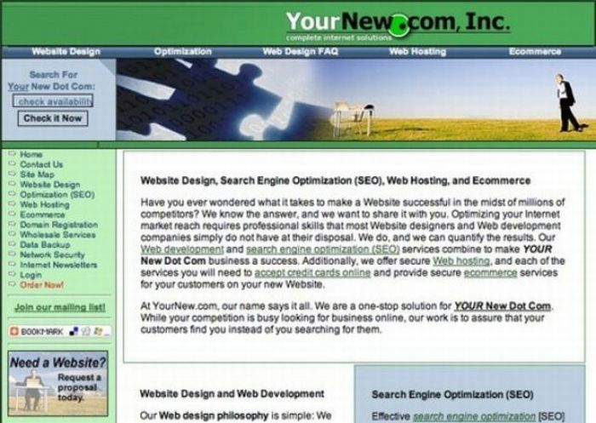
Malos Diseños

Slide 11
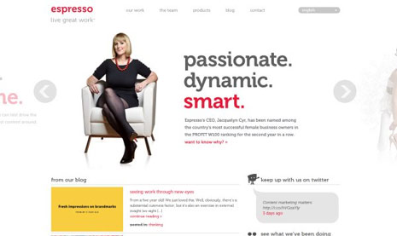
Buenos Diseños

Slide 12
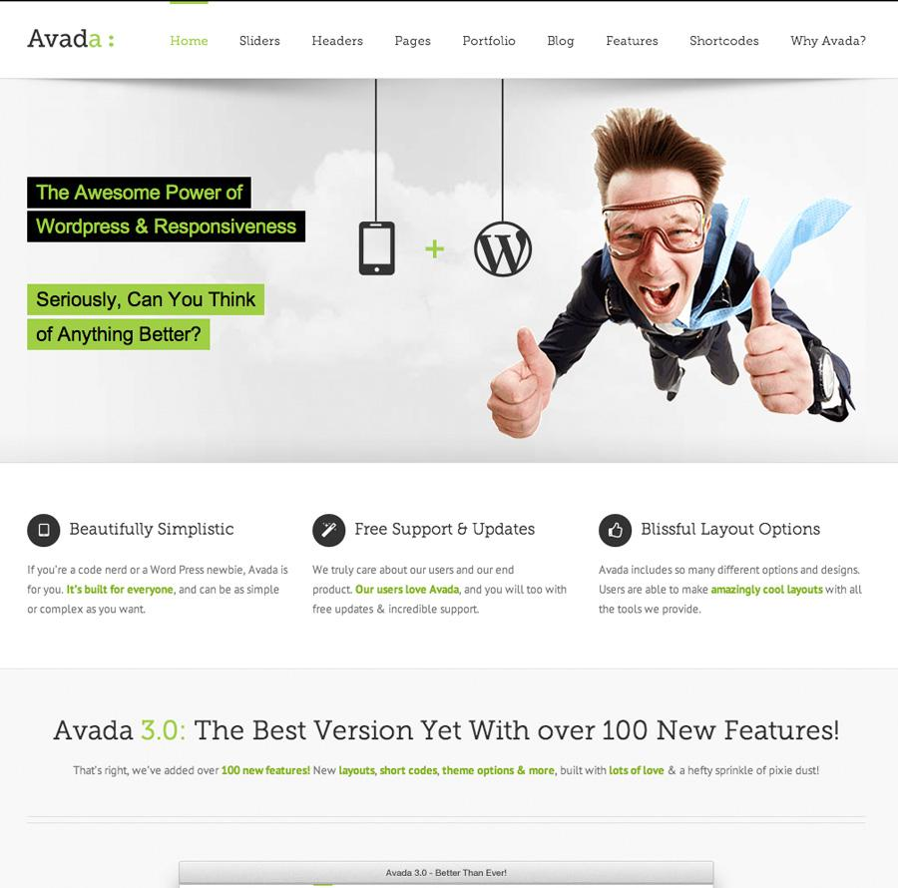
Buenos Diseños

Slide 13

Buenos Diseños

Slide 14
Elementos de Diseño
Line (Derechas, curvas,etc..)
Shape (width, height)
Value (Que zonas oscuras o claras)
Color (RGB, Hexadecimal)
Textura (Profundidad)
Size (Altura de Página)
Space (Area alrededor del elemento)
Alignment (L,R,C)
Proximity (Relación entre compoentnes)

Slide 15
CSS
Técnicas populares

Slide 16
Git
Pasos:
Crearse una cuenta o loguearse en GIT(https://github.com/)
Crear un repositorio en la web con nombre awdAlianzaProTuNombre
Clonar este repositorio a traves de https en el escritorio de tu pc.
agrear un directorio con un archivo.
git add .
git push origin master
si es la primera vez stear tus credenciales de git.
Notes:
Ver ejemplos

Slide 17
Ejemplos CSS
Background
Transaction
Parallax
Zoom In/Out
Notes:
Ver ejemplos

Slide 18

Ejemplo de Template
Notes:
http://yobithemes.com/demo/html/whoiam/black/

Slide 19
Próximos temas
Responsive

